Slide 1

Flight Price Prediction
Lucas Sansalvador
December 2022

Slide 2
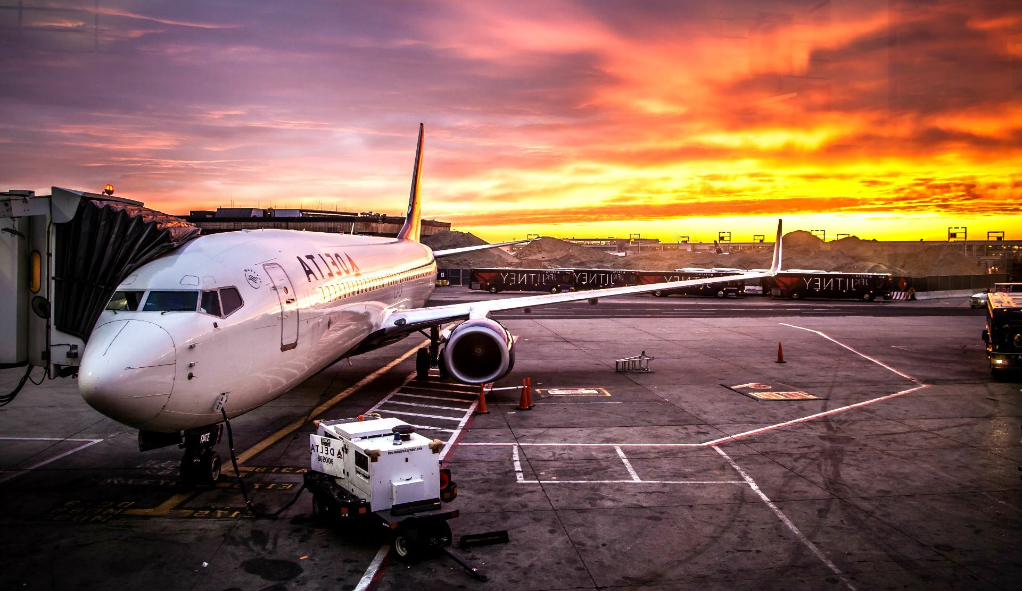
Flight Price Prediction
Introducción
1
Python
2
3
Resultados Predicción
4
PowerBI
5
Conclusiones

Slide 3





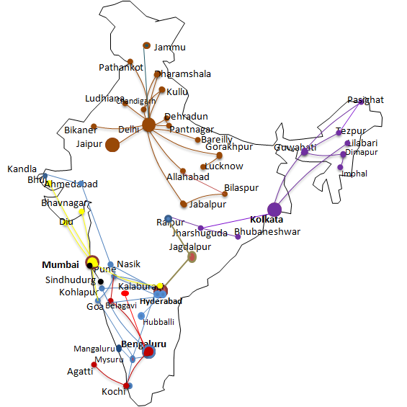




Introducción
Objetivos
Obtener un modelo predictivo que pueda predecir el precio de un vuelo con variables territoriales y temporales
Obtención de base de datos:
Kaggle
Preproceso de datos, creación de modelo y obtención de resultados:
Python
Visualización de datos.
PowerBI
Bangalore
Kolkata
Delhi
Chennai
Mumbai
New Delhi
Cochin
Hyderabad
03/19
06/19

Slide 4
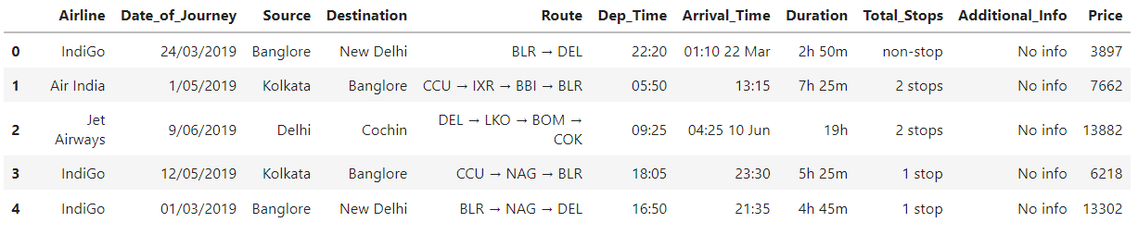
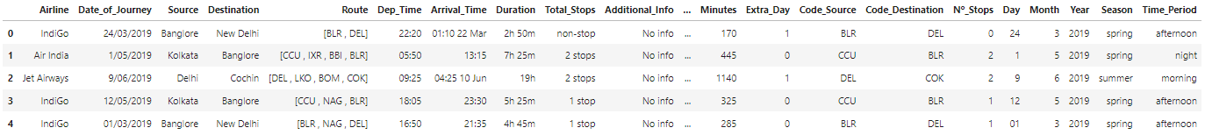
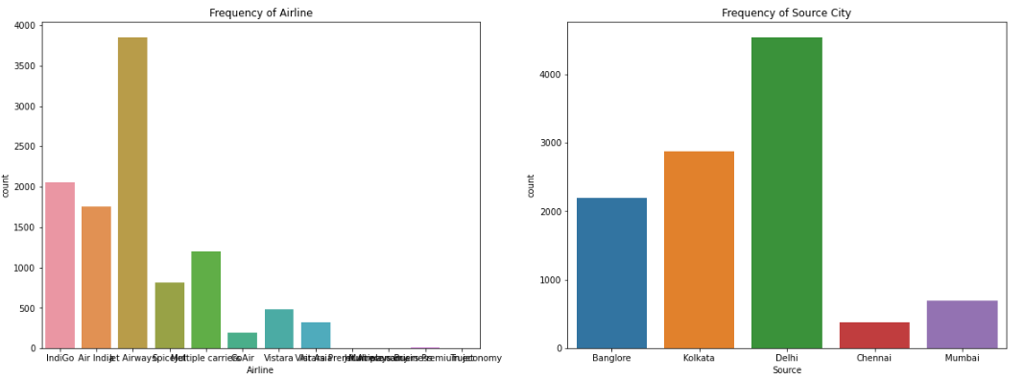
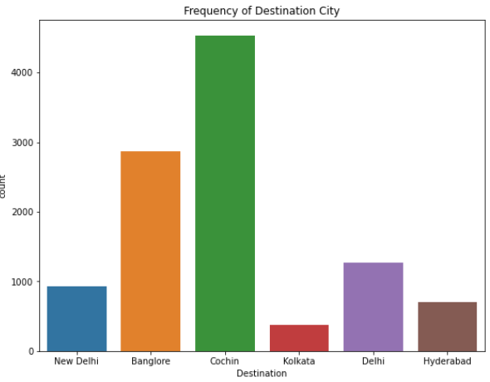
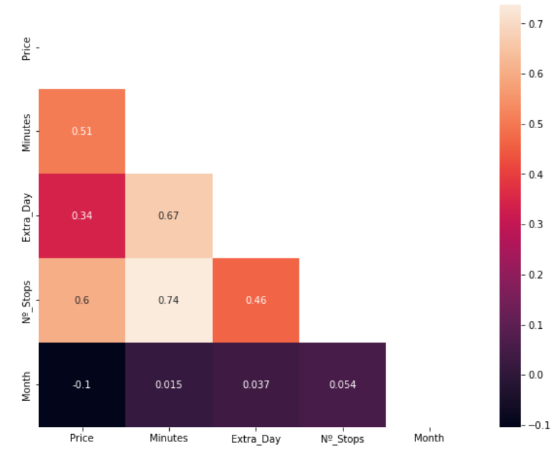
Python
Transformación y creación de columnas
División numérico y categórico
Numérico
Categórico
Airline
Source
Destination
Season
Time Period
Class
Price
Minutes
Previsualización de datos

Slide 5
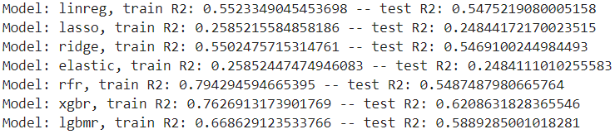
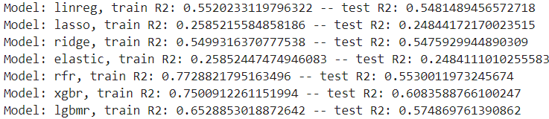
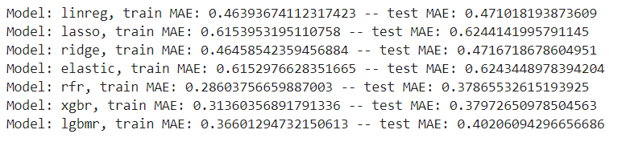
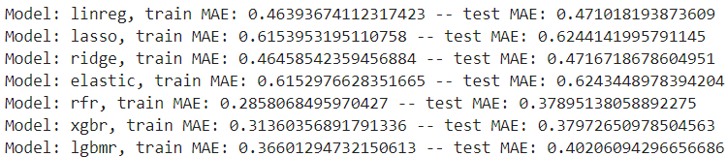
Resultados
1ª Iteración
2ª Iteración

Slide 6



Conclusiones
Resultados de predicción mejorables
Más columnas informativas
Más filas para entrenar mejor modelo
Búsqueda secundaria
Más visualización previa a la creación del modelo

